Slide 1
live555程序概要
朱璐琳

Slide 2
Live555可以将若干种格式的视频文件或者音频文件转换成视频流或者音频流在网络中通过RTSP协议分发传播
Live555支持以下几种文件格式的流化：
A MPEG Transport Stream file (with file name suffix ".ts")
A Matroska or WebM file (with filename suffix ".mkv" or ".webm")
An Ogg file (with filename suffix ".ogg", "ogv", or ".opus")
A MPEG-1 or 2 Program Stream file (with file name suffix ".mpg")
A MPEG-4 Video Elementary Stream file (with file name suffix ".m4e")
A H.264 Video Elementary Stream file (with file name suffix ".264")
A H.265 Video Elementary Stream file (with file name suffix ".265")
A VOB video+audio file (with file name suffix ".vob")
A DV video file (with file name suffix ".dv")
A MPEG-1 or 2 (including layer III - i.e., 'MP3') audio file (with file name suffix ".mp3")
A WAV (PCM) audio file (with file name suffix ".wav")
An AMR audio file (with file name suffix ".amr")
An AC-3 audio file (with file name suffix ".ac3")
An AAC (ADTS format) audio file (with file name suffix ".aac")

Slide 3
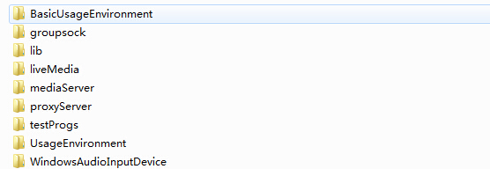
下载源码后解压得到live目录，目录结构如下，lib目录是编译后产生的目录：

Slide 4
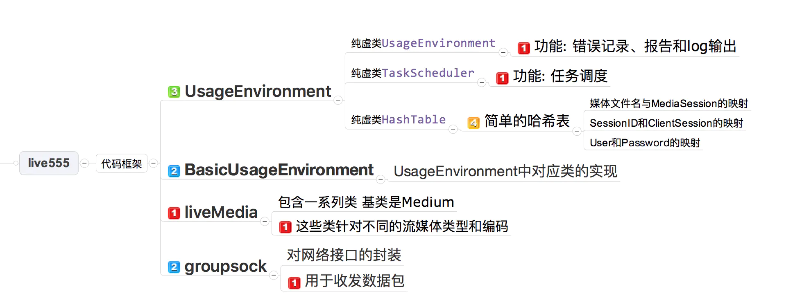
Notes:
分别对应Live555的四个库：
UsageEnvironment目录，生成的静态库为libUsageEnvironment.lib，这个库主要包含一些基本数据结构以及工具类的定义
groupsock目录，生成的静态库为libgroupsock.lib，这个库主要包含网络相关类的定义和实现
liveMedia目录，生成的静态库为libliveMedia.lib，这个库包含了Live555核心功能的实现
BasicUsageEnvironment目录，生成的静态库为libBasicUsageEnvironment.lib，这个库主要包含对UsageEnvironment库中一些类的实现，BasicUsageEnvironment继承于UsageEnvironment, 并实现UsageEnvironment中的纯虚类UsageEnvironment & TaskScheduler & HashTable等
usageenvironment:
usageenvironment
taskscheduler
hashtable
livemedia：
Rtspclient
Mediasession
mediasubsession
Source and sink

Slide 5
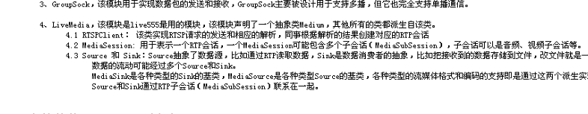

Slide 6
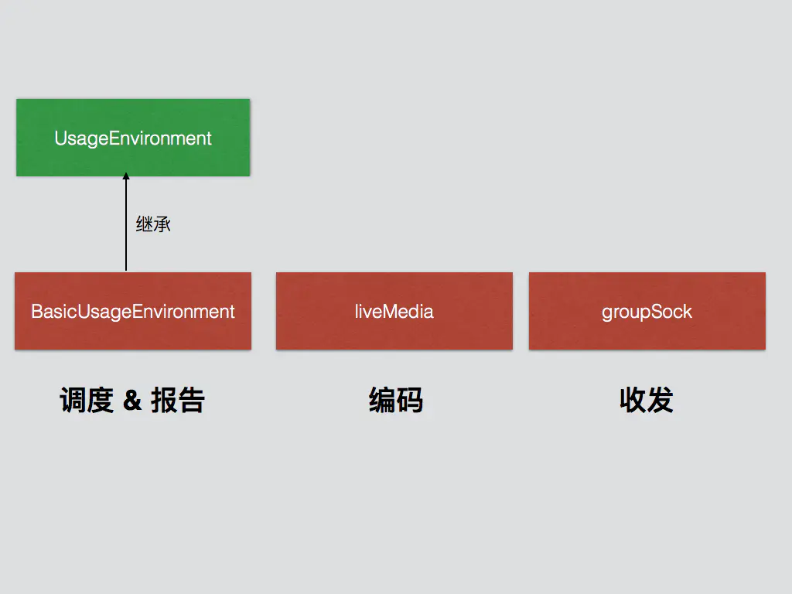
Notes:
BasicUsageEnvironment
车间主任, 负责任务调度和向上级(这里当时是指用户)报告
liveMedia
车间工人. 核心人员.
利用原料(Source, 来自文件/网络流/内存等),
因材制宜(如不同文件类型调用不同的处理类),
生成产品(如H264VideoFileSink/H264VideoRTPSink等).
groupSock
搬运工人. 将产品运到用户处.

Slide 7
mediaServer目录中包含Live555流媒体服务器的标准示例程序
proxyServer目录中是live555实现的代理服务器的例子程序，这个程序可以从其他的流媒体服务器（如支持RTSP的摄像机）取实时的视频流然后转发给多个RTSP客户端，这个程序很有用，可以转发摄像机的实时视频流。
testProgs目录中包含很多的测试例子程序，我经常用的是testOnDemandRTSPServer.cpp，我是从这个例子程序开始学习Live555的。

Slide 8
服务器：编码流化 客户端：命令交互，解析

Slide 9
rtspserve例子（功能：发送数据流出去）：(所有的对象都和一个usageenvironment对象相关联)
创建：
taskscheduler
Usageenvironment
rtspserver
Severmediasession(总的流)
添加视频子会话 （子流如视频流或者音频流）
severmediasession->addsubsession
为rtspserver添加servermediasession

Slide 10
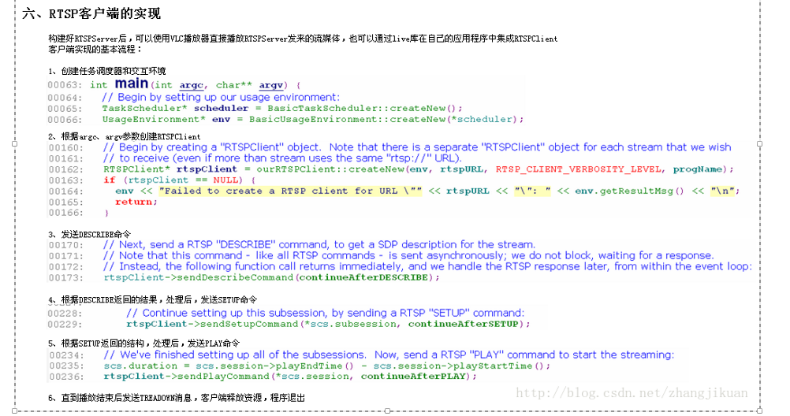

Slide 11
客户端实现例子：
创建：taskscheduler
Usageenvironment
Rtspclient(需要得到url参数)
发送rtspclient->describe命令
发送rtspclient->setup命令
发送rtspclient->play命令
发送rtspclient->teardown命令

Slide 12
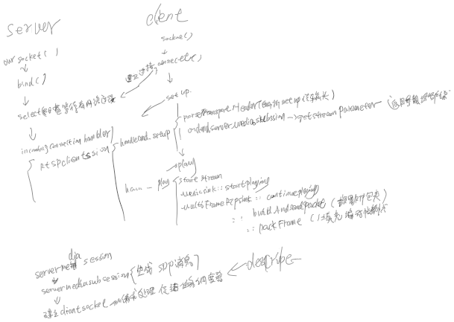

Slide 13
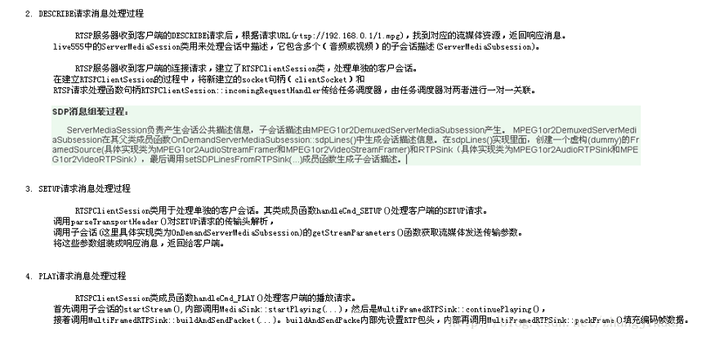

Slide 14
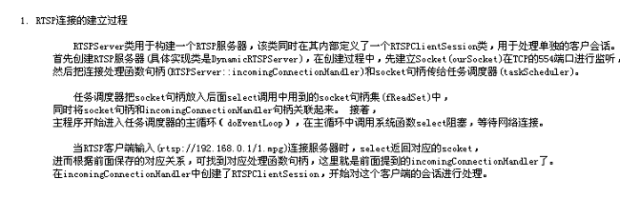

Slide 15
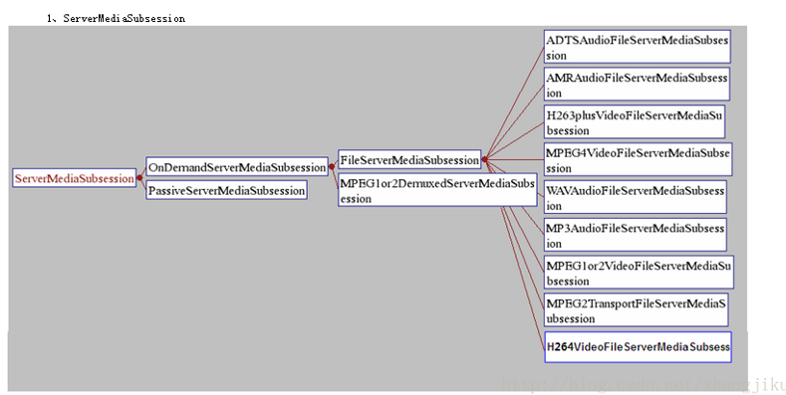

Slide 16
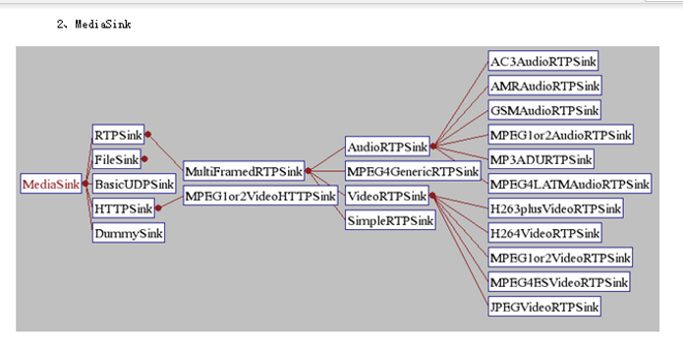

Slide 17
